Slide 1
BESEDILA ZA OPZ1

Slide 2
NASMEJ SE, LUNA
KAJ PREMIŠLJUJEŠ LUNICA,
SAJ SI KOT KISLA REPA.
NASMEJ, NASMEJ SE LJUBICA,
DA BOŠ KOT VSELEJ LEPA.
NASMEJ, NASMEJ SE LJUBICA,
DA BOŠ KOT VSELEJ LEPA.
ŠE ZVEZDICE PRIPRAVI V SMEH,
NAJ JIM ŽARIJO LICA,
LJUDJE PA NAJ SE ČUDIJO,
O, KAKŠNA VESELICA.
LJUDJE PA NAJ SE ČUDIJO,
O, KAKŠNA VESELICA.

Slide 3
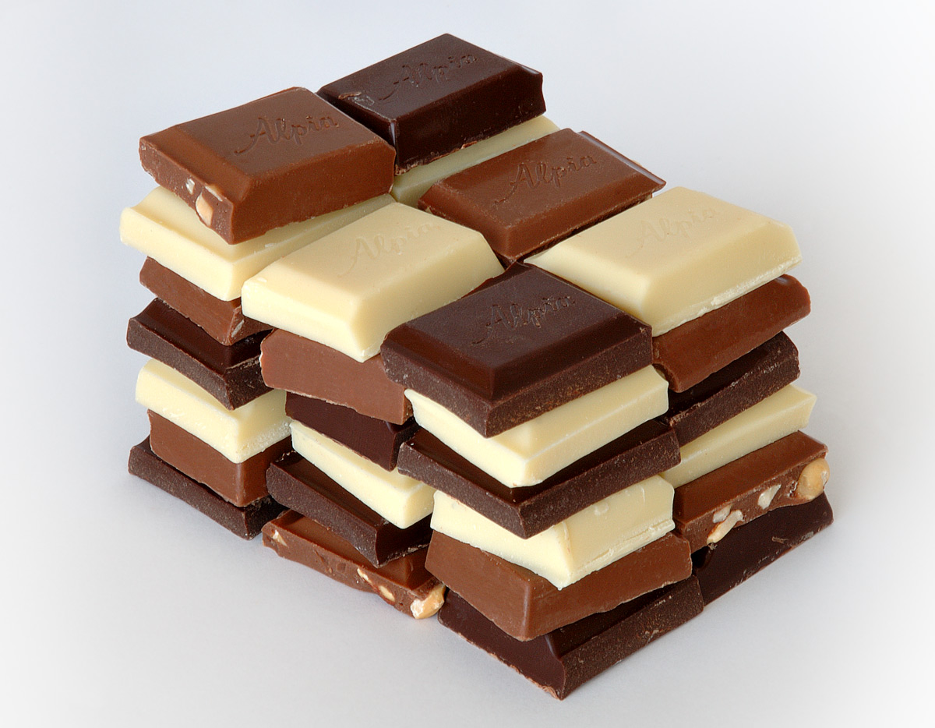
ČOKOLADA
1.
RJAVA KAKOR ZEMLJA,
SLADKA KAKOR MED. MLJASK.
STEPEL BI SE ZANJO,
KDO JE SLADKOSNED. MLJASK.
2.
GRIZE JO MATIČEK,
TINA, NINA, ŽAN.
DOKLER JIM JEZIČEK
NE ODAPDE STRAN.
3.
BREZ JEZIČKOV V HIŠI
VLADA STRAŠEN MIR
IN OTROCI JEJO
LE PIRE KROMPIR, MLJASK.
ČOKO ČOKOLADA
NI SAMO RAZVADA
ČOKO ČOKOLADA
LAKOTO OBVLADA.

Slide 4
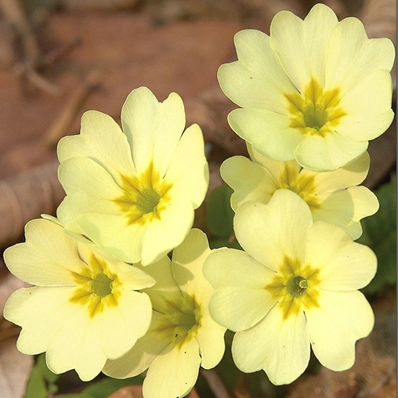
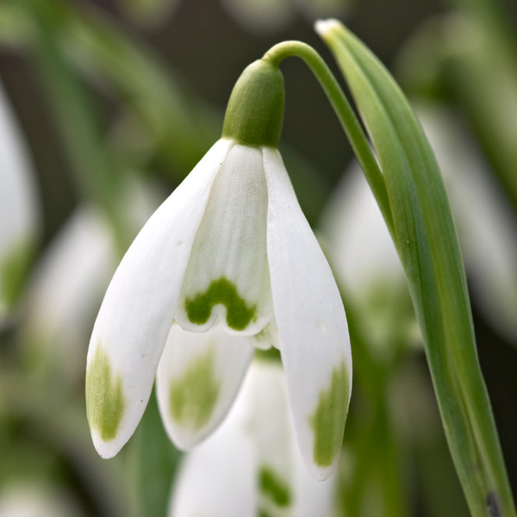
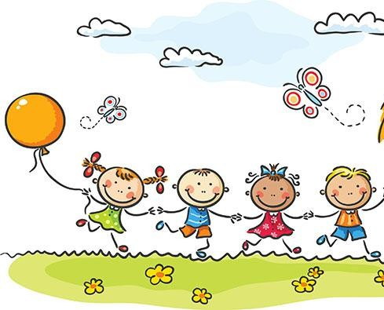
POMLADNA
1.
SO ZVONČKI SE ZBUDLI,
VESELO ZAZVONILI
CIN, CIN, CIN, CIN, CIN, CIN, CIN, CIN
KAKO JE TO LEPO.
2.
TROBENTICE SO VSTALE,
VESELO ZAIGRALE.
TU, TU, TU, TU, TU, TU, TU, TU
KAKO JE TO LEPO.
3.
OTROCI POHITELI
NA TRAVNIK SO IN PELI.
TRALALALA, TRALALALA
KAKO JE TO LEPO.

Slide 5
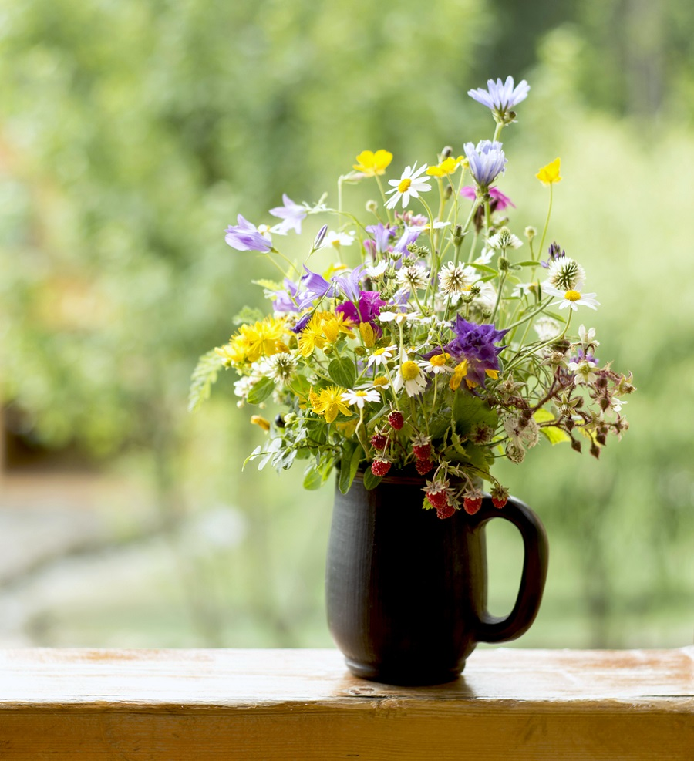
MAMICI
1.
MAMICA, KAJ NAJ TI KUPIM?
MAMICA, KAJ NAJ TI DAM?
ZAPOJEM TI PESEM O SONČKU,
NARIŠEM TI VSE KAR POZNAM.
2.
MAMICA, KAJ NAJ TI KUPIM?
MAMICA, KAJ NAJ TI DAM?
NABEREM TI ŠOPEK VIJOLIC
IN REČEM TI: „RAD TE IMAM.“

